Slide 1
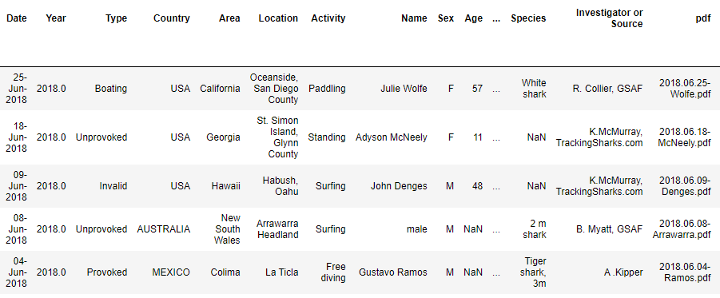

SHARK ATTACK
Qual mês (país/estação do ano) que tem mais ataque de tubarão?

Slide 2
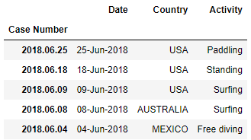
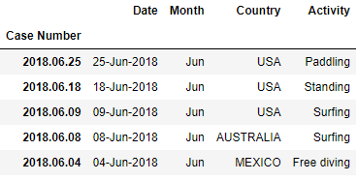
SHARK ATTACK

Slide 3
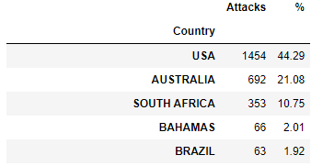
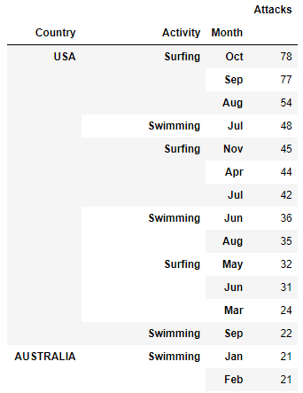
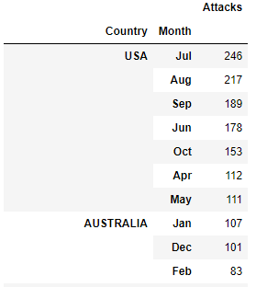
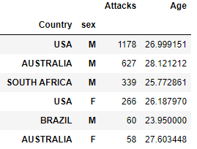
SHARK ATTACK
Sex? Age?
>50%
Activities?

Slide 4
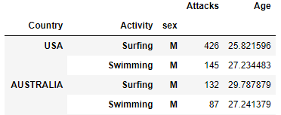
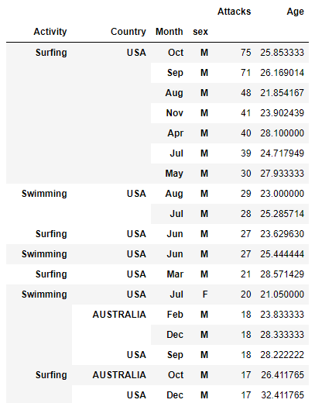
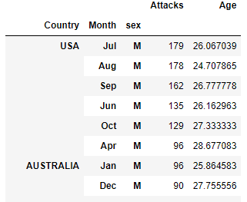
SHARK ATTACK
Verão USA é
Jun - Sep
Verão AUS é
Dec - Feb

Slide 5
SHARK ATTACK
Why???
Muitas espécies de tubarão se aproximam da costa nesta estação para reprodução. As águas mais costeiras são mais rasas, mais quentes, tem mais comida e oferecem proteção aos filhotes. Acontece que o Verão também atrai mais pessoas na praia, pelas temperaturas agradáveis na água. É essa coincidência que influencia no aumento da incidência no ataques de tubarão. Isso acontece também aqui no Sudeste e no Sul do Brasil
Fonte: https://extra.globo.com/noticias/mundo/ataques-de-tubarao-nos-eua-sao-comuns-nesta-epoca-do-ano-segundo-especialista-16651807.html

